Slide 1
Stad&Wijk
1920 Jaar 3 – Periode 1
Les 5 van 1 oktober
Het Leerarrangement De Wijkschouw

Slide 2
Programma van vandaag:
Versie 2 van je onderzoek over je wijk staat op het Leerplatform!
Waar ging het ook alweer over?! We kijken even naar twee voorbeelden.
2) Wat is interessante informatie uit je Wijkschouw over je wijk die je kan delen tijdens het Verhalen café
3) Aan de slag!

Slide 3
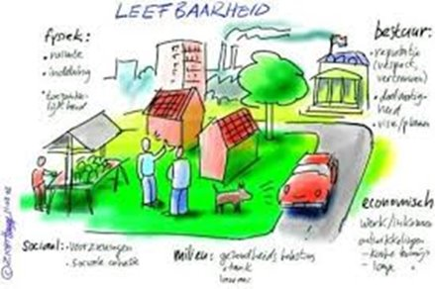
Versie 2 van je onderzoek over je wijk staat op het Leerplatform!
Waar ging het ook alweer over?!

Slide 4
Tijdens de lessen, tijdens het maken van je verslag en op WIKI ging het over leefbaarheid. De volgende begrippen kwamen aan bod:
Leefbaarheid
Fysieke leefbaarheid
Voorzieningen
Sociale leefbaarheid
Objectieve leefbaarheid
subjectieve leefbaarheid
SWOT analyse van een wijk
Maatschappelijke organisaties
Welzijnsorganisaties

Slide 5
Over de verslagen!

Slide 6
2) Wat is interessante informatie uit je Wijkschouw over je wijk die je kan delen tijdens het Verhalen café?
Op je stoel lag een kaartje, zoek je klasgenoot met hetzelfde kaartje
Vertel aan elkaar wat het meeste opviel tijdens je wijkschouw en hoe je SWOT eruit ziet.
Help elkaar bij het vaststellen van de meest interessante info om te delen tijdens het verhalencafé.
Maak allebei een eigen lijstje met ‘kernwoorden’.

Slide 7
Hoe ga je dit presenteren?!
Maak er een quiz van!
Whiteboard
Probeer Prezi
Deel een hand-out uit
Flip-over
Geen powerpoint!
Gebruik video
Voorwerpen
Een nogal lange spiekbrief
Platen
Interactief presenteren
Leg een model op de vloer

Slide 8
Kies een vorm en
ga aan de slag!

